Slide 1

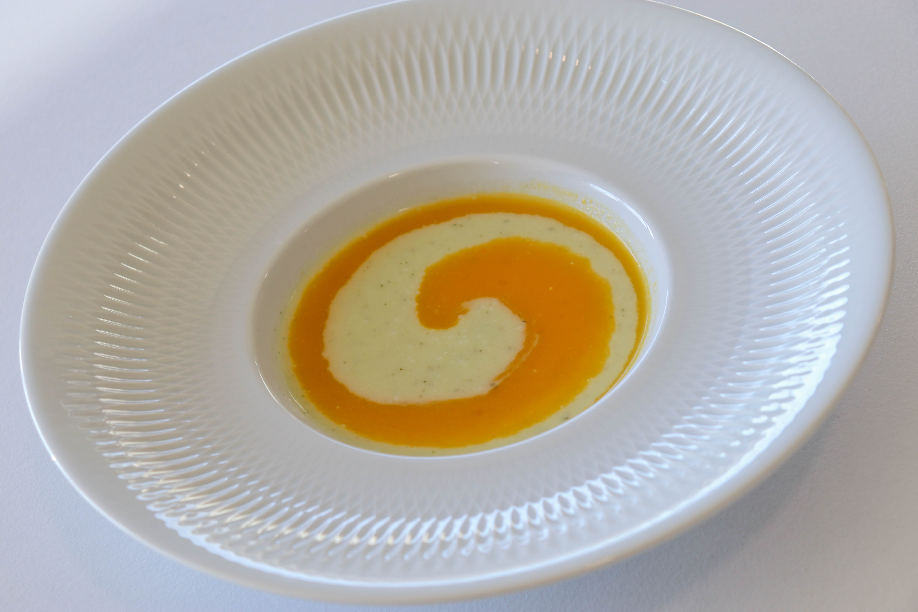

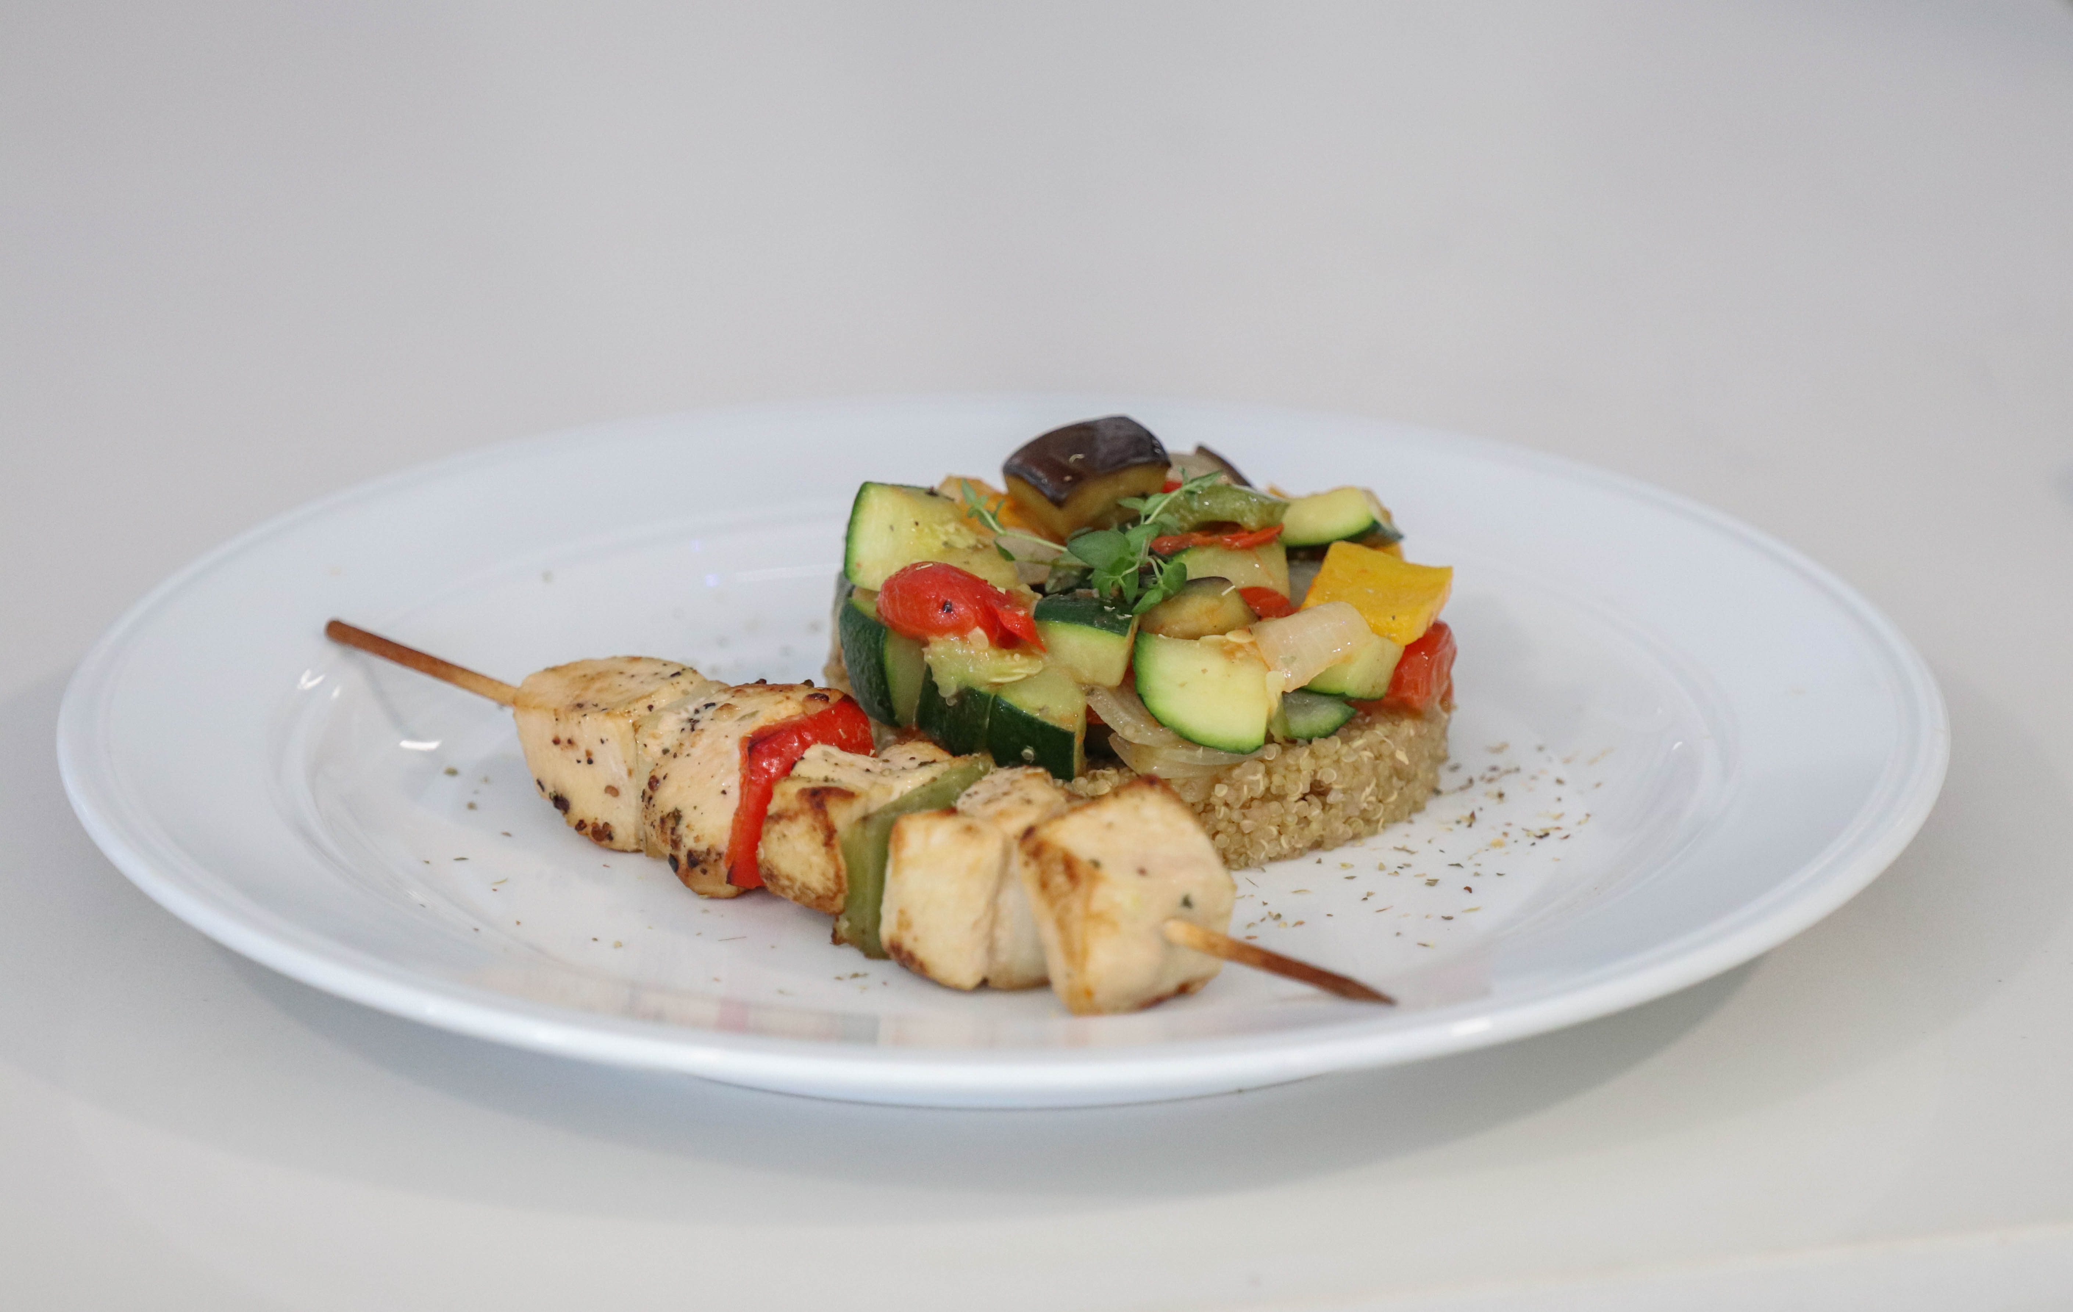
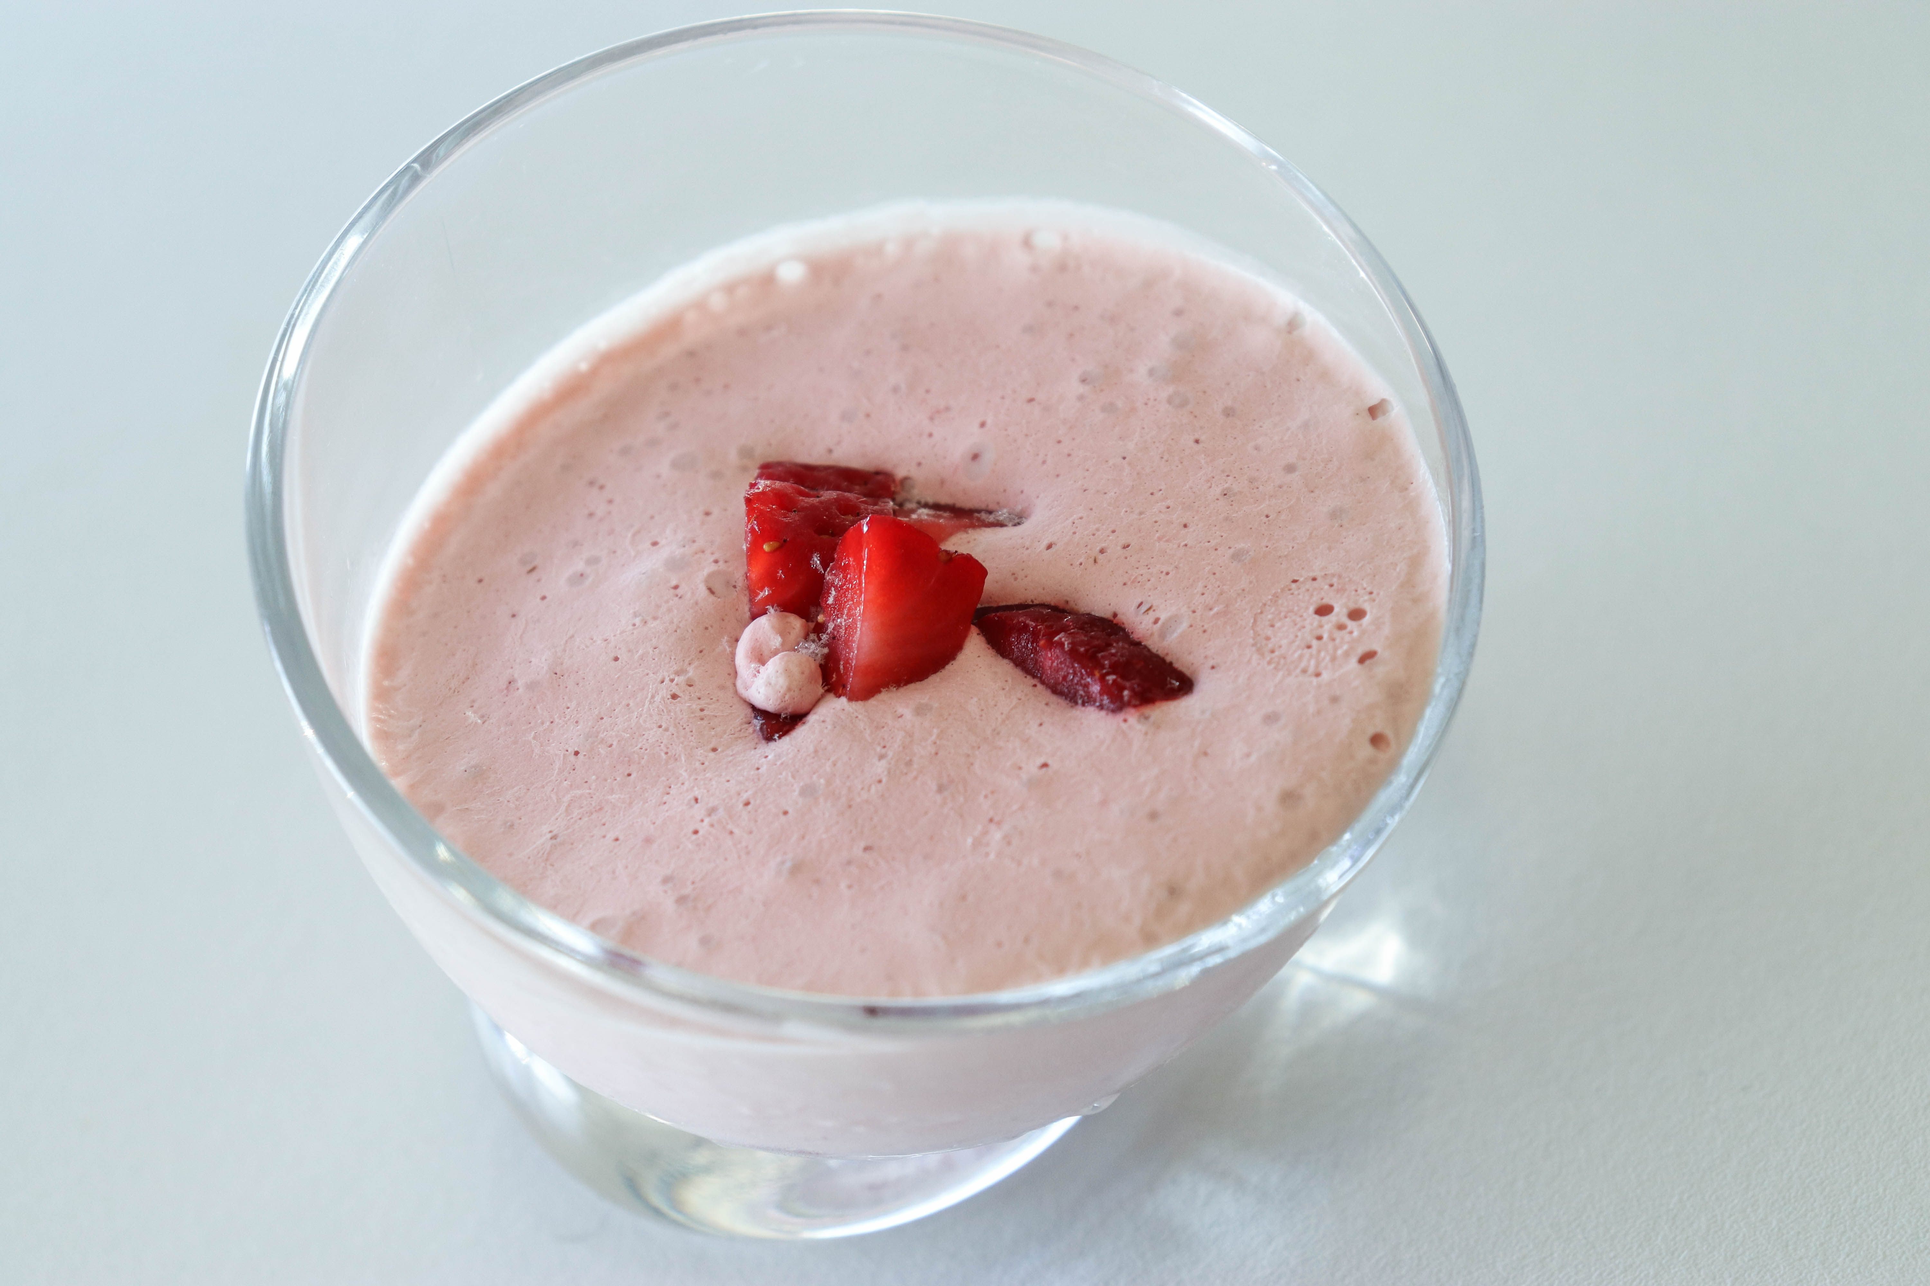
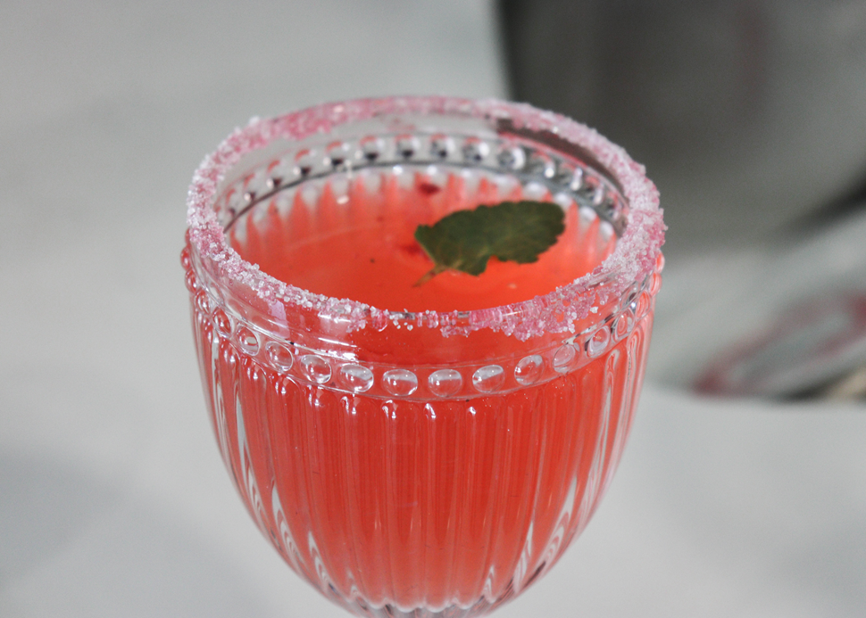
Ementa
Duo de cremes de legumes
Quinoa, ratatouille e espetada de frango
Delícia de morango
O baixo teor em sal é essencial para a saúde cardiovascular.
O azeite é a gordura de eleição da dieta mediterrânea.
Um acompanhamento de legumes, em qualquer prato, ajuda a saciar com menos calorias.
Limonada de frutos vermelhos

Slide 2



Ingredientes
0,25 kg couve-flor
0,04 kg cebola
0,01 L azeite
0,35 L água
q.b. sal
q.b. pimenta
0,30 kg cenoura
0,05 kg courgette
0,10 kg alho francês
Duo de cremes de legumes
Incluir vários vegetais na refeição é uma boa estratégia para atingir a quantidade diária recomendada. Prefira os legumes frescos ou congelados. Os produtos enlatados têm conservantes, como o sal.
Preparação
Num tacho colocar a cebola fresca em pedaços e o azeite e deixar refogar ligeiramente.
Adicionar os restantes ingredientes e deixar cozer.
Deixar os legumes transpirar, adicionar a água.
Quando cozido, triturar muito bem até obter um creme sedoso.
Servir salpicado com pimenta moída na hora e sementes a gosto.

Slide 3
Ingredientes
0,20 kg quinoa
0,60 kg peito de frango do campo
0,08 L courgette
q.b. pimenta, manjericão
q.b. sal, azeite
0,08 kg beringela
0,05 kg tomate
0,08 kg cebola
0,08 kg pimento verde
0,08 kg pimento amarelo
0,08 kg pimento vermelho
Quinoa, ratatouille e espetada de frango
Opte por carne magra, como coelho, frango e peru. A quinoa é isenta de glúten, uma excelente alternativa para pessoas com doença celíaca.
Preparação
Prepar o frango e os legumes para a espetada.
Montar a espetada, e selar.
Após o frango selado colocar no forno a 200ºC por 15 min.
Lavar a quinoa e colocar a cozer 10-15min com as aparas da cebola.
Cortar os legumes para o ratatoille em cubos e saltear com azeite, alho e sal.
Depois de a quinoa e a espetada estarem cozinhadas empratar como na imagem.

Slide 4
Ingredientes
0,125 kg iogurte natural
0,24 kg morangos
0,20 L natas
Delícia de morango
A fruta é uma boa fonte de vitaminas e minerais.
O iogurte é rico em proteínas, cálcio e fósforo.
Escolha iogurtes magros e sem açúcar adicionado.
Preparação
Bater os ingredientes todos juntos no liquidificador .
Colocar nas taças e deixar no frigorifico até obter a consistência desejada .

Slide 5
Ingredientes
1 L água
0,035 kg açúcar
0,75 Kg sumo de limão 0,125 Kg frutos vermelhos
q.b. hortelã
Limonada de frutos vermelhos
A desidratação é frequente na população portuguesa. Para evitar os sintomas que provoca, beba 1,5 a 2 litros de líquidos por dia.
A hortelã acrescenta um sabor fresco à bebida.
Preparação
Numa jarra coloque a água e depois adicione o sumo de limão, o açúcar e os frutos vermelhos.
Aromatize com hortelã.

